Slide 1
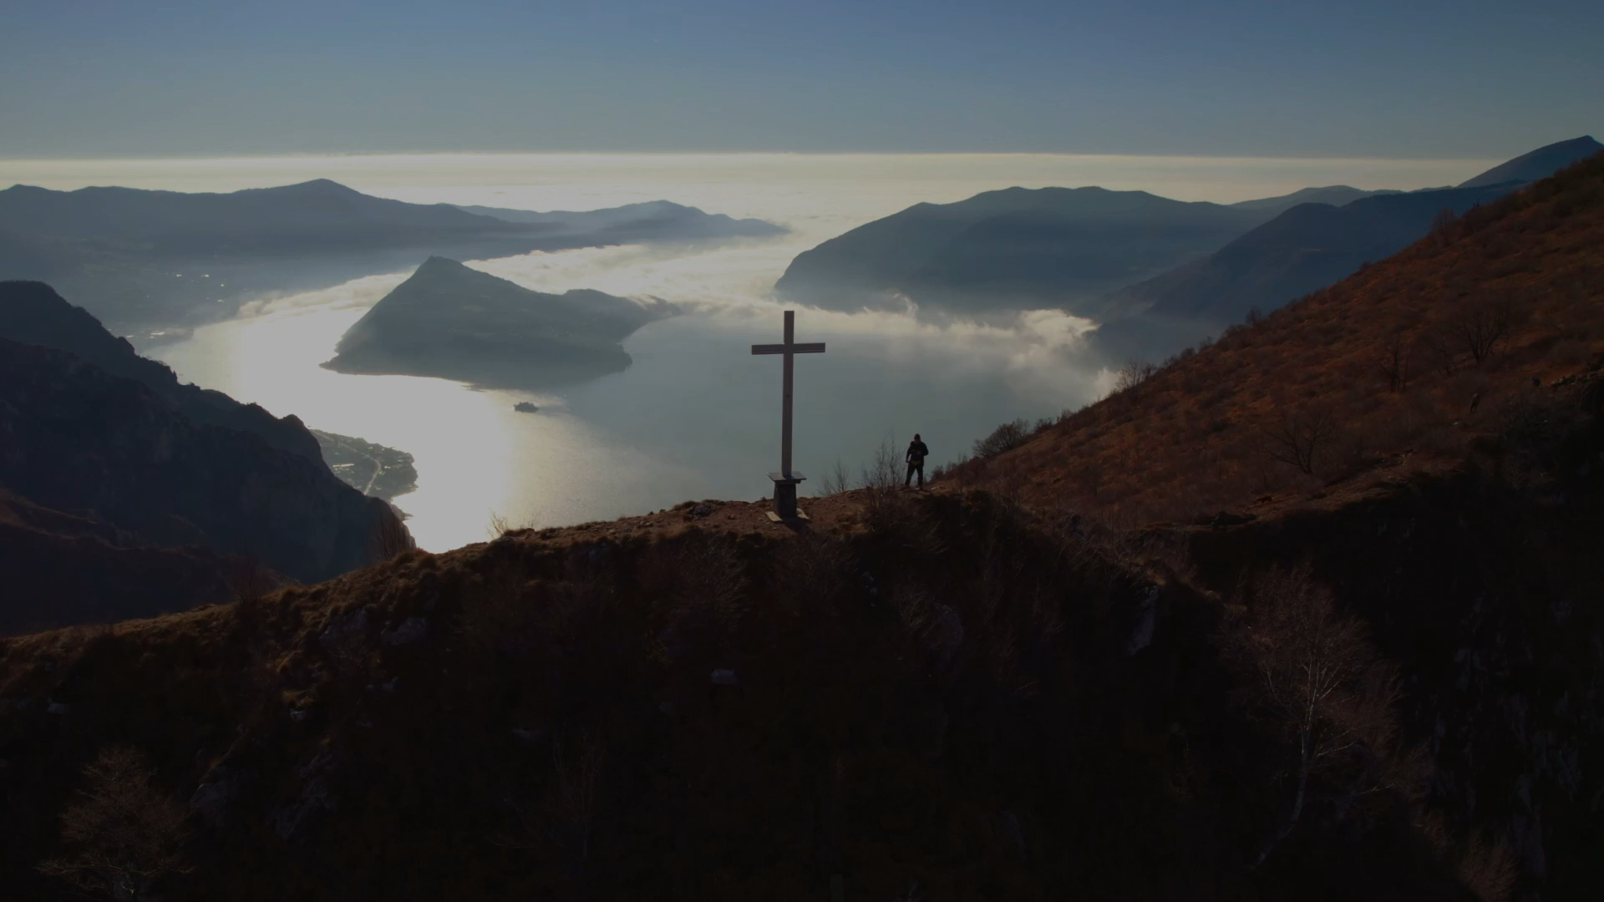

Slide 2
Какую маску вы предпочитаете носить и почему? За каким фасадом чаще всего прячете то, что на самом деле происходит в вашей жизни?
Задумайтесь и, если есть возможность, запишите сейчас ответ в ваши бюллетени.

Slide 3


Slide 4
^{23:25} Горе вам, учители Закона и фарисеи! Лицемеры! Вы очищаете чашу и блюдо снаружи, но внутри они полны тем, что вы награбили в своей алчности и распущенности. ²⁶ Слепой фарисей! Очисти сначала чашу и блюдо внутри, тогда и снаружи они станут чисты.
²⁷ Горе вам, учители Закона и фарисеи! Лицемеры! Вы – как побеленные гробницы, которые снаружи выглядят красиво, а внутри полны костей мертвецов и всякой нечистоты. ²⁸ Так и вы снаружи можете показаться людям праведными, но внутри вы полны лицемерия и беззакония.
(Евангелие от Матфея 23:25-28)

Slide 5
СТРУКТУРА 23 ГЛАВЫ ЕВАНГЕЛИЯ ОТ МАТФЕЯ
Обращение к ученикам с предупреждением об опасностях религиозности (23:1-12);
Обличения, начинающиеся словами «горе вам», в которых раскрываются эти опасности (23:13-36);
Оплакивание Иерусалима, ставшего жертвой религиозности и суетной повседневности до такой степени, что город не заметил пришествия Бога (23:37-39).

Slide 6
СТРУКТУРА ОТРЫВКА «ГОРЕ ВАМ»
23:13 Горе вам, что не разглядели Мессию;
23:15 Горе вам, что живёте показной жизнью;
23:16-22 Горе вам, что неверно используете Писание;
23:23-24 Горе вам, что не понимаете Писание;
23:25-26 Горе вам, что неверно используете Писание;
23:27-28 Горе вам, что живёте показной жизнью;
23:29-32 Горе вам, потомки тех, кто не разглядел пророков;

Slide 7
НА ЧЁМ МЫ ОСТАНОВИЛИСЬ В НАШЕМ ИЗУЧЕНИИ МАТФЕЯ
Страсть Христа отделяет важное от второстепенного. Тот факт, что Иисус был настолько щедр со своей жизнью, смертью и воскресением, позволяет и мне не держаться за то, что у меня есть, отделяя важное от второстепенного в:
Деньгах;
Душе;
Духе.

Slide 8
СТРУКТУРА ПЯТОГО И ШЕСТОГО УТВЕРЖДЕНИЯ «ГОРЕ ВАМ»
Пятое и шестое утверждение «горе вам» строятся по одинаковому принципу:
Сперва идёт пример с обличением («посуда» или «могила»);
Сразу после примера идёт сравнение («так и вы»);
Следом идёт призыв измениться («очисти»).

Slide 9
СУТЬ ПРЕТЕНЗИЙ ХРИСТА
Иисус показывает своим ученикам, что религиозные люди уделяют огромное внимание внешним атрибутам благочестия, забывая о важности души. Они выстраивают красивые фасады, за которыми прячется духовная нищета всё ещё не изменённого сердца. Поступая так, они демонстрируют, что:
Неверно используют Слово Божие;
На публике демонстрируют одно, а живут по-другому.

Slide 10
ЗАЛОЖНИКИ ИМИДЖА
Если вы любите бренды, вы заложник имиджа;
Если вы любите комфорт, а не бренды, вы заложник имиджа;
Если вы любите одежду без брендов, вы заложник имиджа;
Если вы любите подержанную одежду, вы заложник имиджа;
Если вы предпочитаете чёрную униформу религиозной одежды, вы заложник имиджа.
Мы не можем избежать того, что мы все заложники имиджа.

Slide 11
ОШИБКА ФАРИСЕЕВ
Фарисеи неверно использовали Писание, потому что они считали, что внешнее изменение поведения приведёт к внутреннему перерождению. Библия же раз за разом показывает, что внутреннее перерождение ведёт к изменению поведения.
Фарисеи проявляли лицемерие в том, что их публичное поведение отличалось от приватного поведения. Но именно приватное поведение выдаёт наше сердце.

Slide 12
СТРАСТЬ ХРИСТА ОЧИЩАЕТ МЕНЯ
Господь добела отмывает мою душу тем, что:
Обличает меня;
Открывает мне глаза;
Оживляет меня.

Slide 13
^{23:25} Горе вам, учители Закона и фарисеи! Лицемеры! Вы очищаете чашу и блюдо снаружи, но внутри они полны тем, что вы награбили в своей алчности и распущенности. ²⁶ Слепой фарисей! Очисти сначала чашу и блюдо внутри, тогда и снаружи они станут чисты.
²⁷ Горе вам, учители Закона и фарисеи! Лицемеры! Вы – как побеленные гробницы, которые снаружи выглядят красиво, а внутри полны костей мертвецов и всякой нечистоты. ²⁸ Так и вы снаружи можете показаться людям праведными, но внутри вы полны лицемерия и беззакония.
(Евангелие от Матфея 23:25-28)

Slide 14
ОБЛИЧЕНИЕ
Иисус не просто обличает свою аудиторию, прямо говоря об их грехах, но, используя бытовые примеры, с которыми они знакомы, Он пытается:
Достучаться до них, чтобы они прислушались;
Докричаться до них, чтобы они признались себе;
Донести до них серьёзность проблемы, чтобы они поменяли свой подход.

Slide 15
Насколько сложно Богу достучаться до наших сердец сегодня? Прислушиваемся ли мы к обличению Бога даже тогда, когда Бог преподносит его через не самых приятных в общении людей?
«Саморазрушение, в той или иной форме, всегда является альтернативой тому, чтобы честно посмотреть правде в глаза».
(Бреннан Мэннинг «Евангелие для оборванцев»)
Страсть Христа очищает меня

Slide 16
^{23:25} Горе вам, учители Закона и фарисеи! Лицемеры! Вы очищаете чашу и блюдо снаружи, но внутри они полны тем, что вы награбили в своей алчности и распущенности. ²⁶ Слепой фарисей! Очисти сначала чашу и блюдо внутри, тогда и снаружи они станут чисты.
²⁷ Горе вам, учители Закона и фарисеи! Лицемеры! Вы – как побеленные гробницы, которые снаружи выглядят красиво, а внутри полны костей мертвецов и всякой нечистоты. ²⁸ Так и вы снаружи можете показаться людям праведными, но внутри вы полны лицемерия и беззакония.
(Евангелие от Матфея 23:25-28)

Slide 17
ПРОЗРЕНИЕ
Иисус прямо указывает на ряд изъянов в душе фарисеев: алчность, распущенность, лицемерие и беззаконие. Такого рода страсти трудно:
Конкретизировать («алчность»);
Контролировать («распущенность»);
Констатировать («лицемерие»);
Классифицировать («беззаконие»).

Slide 18
Перемены в жизни даются непросто. Наше прозрение всегда болезненно.
Насколько мы честны с собой? Стремимся ли мы к тому, чтобы исследовать не только наши поступки, но и глубинные причины, которые к ним привели?
«Было бы слишком просто сказать: «с этого времени Юстэс стал другим». Говоря точнее, с этого времени он начал становиться другим».
(Клайв Стейплз Льюис «Покоритель зари»)
Страсть Христа очищает меня

Slide 19
^{23:25} Горе вам, учители Закона и фарисеи! Лицемеры! Вы очищаете чашу и блюдо снаружи, но внутри они полны тем, что вы награбили в своей алчности и распущенности. ²⁶ Слепой фарисей! Очисти сначала чашу и блюдо внутри, тогда и снаружи они станут чисты.
²⁷ Горе вам, учители Закона и фарисеи! Лицемеры! Вы – как побеленные гробницы, которые снаружи выглядят красиво, а внутри полны костей мертвецов и всякой нечистоты. ²⁸ Так и вы снаружи можете показаться людям праведными, но внутри вы полны лицемерия и беззакония.
(Евангелие от Матфея 23:25-28)

Slide 20
ОЖИВЛЕНИЕ
Христос оживляет нас тем, что:
Преображает сердце;
Позволяет признать видимые и невидимые грехи;
Прощает и укрепляет нас.
Однажды Он воскресит нас также, как и Сам был воскрешён. Но уже сейчас мы вкусили Его вечную жизнь, а значит, теперь даже наши гробы будут полны жизни.

Slide 21
Насколько мы живы сегодня? Мы живём или просто существуем, влача своё бытие изо дня в день?
Кончаясь в больничной постели, Я чувствую рук твоих жар. Ты держишь меня, как изделье, И прячешь, как перстень, в футляр.
(Борис Пастернак «В больнице», 1956 год)
Страсть Христа очищает меня

Slide 22
^{3:8} Подул ветерок, и они услышали, как Господь Бог ходит по саду. Адам и его жена спрятались от Господа Бога среди деревьев сада, ⁹ но Господь Бог воззвал к Адаму: «Где ты?» ¹⁰ Адам ответил: «Я услышал Тебя в саду и испугался, потому что я наг, вот я и спрятался».
(Книга Бытие 3:8-10)
Стыд – одна из первых реакций на окружающий мир, что развивается ещё во младенчестве. С самых первых моментов нашей жизни мы стремимся каким-то образом спрятаться от окружающего мира, надев маску. Мы прячемся от себя, от других, в надежде скрыться от Бога.

Slide 23


Slide 24
СТРАСТЬ ХРИСТА ОЧИЩАЕТ МЕНЯ
Господь добела отмывает мою душу тем, что:
Обличает меня;
Открывает мне глаза;
Оживляет меня.

Slide 25
СТРАСТЬ ХРИСТА ОСВОБОЖДАЕТ ОТ ЛИЦЕМЕРИЯ
Мы уже рассмотрели, как Спаситель предупреждает о губительности статуса без смирения (23:1-12), прозелитизма без доверия Богу (23:13-15), посвящения без понимания (23:16-22), пожертвования без жертвы (23:23-24), притворства без соответствия (23:25-28).
Мы рассмотрим, как Христос показывает опасность памяти без перемен (23:29-36), суеты без ожидания встречи с Богом (23:37-39).

Slide 26
В СЛЕДУЮЩИЙ РАЗ В ИЗУЧЕНИИ ЕВАНГЕЛИЯ ОТ МАТФЕЯ
Мы вернёмся к изучению 23 главы Евангелия от Матфея через год, чтобы поговорить о том, как перестать обманывать себя и честно посмотреть правде в глаза.

Slide 27
ПРИМЕНЕНИЕ
Позвольте этим переменам, этой новой жизни в душе быть тем, что мотивирует и подталкивает вас менять свое поведение. Возвращайтесь раз за разом к тому, кто вы во Христе, чтобы меняться, обновляясь и преображаясь.

Slide 28
«Покаяние моё требует покаяния. Слёзы мои должны быть омыты драгоценной кровью Искупителя».
(Джордж Уитфилд «Метод благодати»)

Slide 29


